Slide 1
Églises dynamiques
internationales
Paver la voie vers un avenir dynamique pour l'Église
grâce au processus de formation de disciples à croissance explosive

Slide 2
Penses-y bien :
Après avoir reçu Christ, qui t’a accompagné pour t’aider à comprendre et à vivre la vie chrétienne ?
  Quelle différence cela a-t-il fait dans ta croissance ?
  Si tu n’avais personne, comment est-ce que cela a affecté ta croissance dans la vie chrétienne ?
  As-tu eu l’occasion d’aider d’autres personnes à grandir dans leur vie chrétienne ?

Slide 3
Le but éternel de Dieu est de sauver un monde perdu
« Le Fils de l'homme (Jésus) est venu chercher et sauver ce qui était perdu. » Luc 19.10
Jésus a dit :
« Père... je t'ai glorifié sur la terre, j'ai achevé l'oeuvre que tu m'as donnée à faire. » Jean 17.4

Slide 4
Le commandement de Dieu
« Tu aimeras le Seigneur, ton Dieu, de tout ton
cœur, de toute ton âme et de toute ta pensée...
Tu aimeras ton prochain comme toi-même. »
Matt. 22.37-39
La stratégie de Dieu est
la Grande Mission :
« Allez, faites de toutes les nations des disciples, les baptisant au nom du Père, du Fils
et du Saint-Esprit, et enseignez-leur à observer tout ce que je vous ai prescrit. »
Matt. 28.18-20

Slide 5
Qu’est-ce qu’un disciple ?
Un converti est-il un disciple ?
Un disciple c’est :
Une personne qui a reçu Christ et qui se conforme aux enseignements de Christ.
Une personne qui ne fait pas qu’apprendre des choses au sujet de Christ, mais c’est une personne qui vit comme Christ.

Slide 6
Tout ce qui est vivant et sain grandit
Dieu a doté tout organisme vivant et sain de la capacité de grandir
et de se reproduire.
L'Église est un organisme vivant!

Slide 7
Principes de croissance
La famille spirituelle :
 Nouveau
chrétien
Nouveau chrétien  Disciple  Formateur de disciples  Dirigeant  Disciple
 Formateur de disciples
L'Église devrait être un réseau de familles spirituelles reproductives
Non pas un orphelinat!

Slide 8
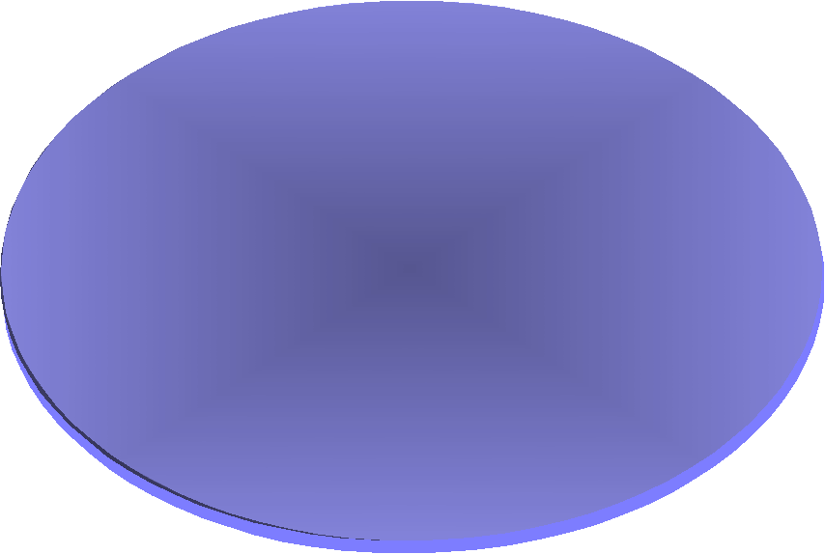





Un processus actif
de formation de disciple
Formation des nouveaux dans les fondements de la vie chrétienne
Beaucoup d’églises fonctionnent comme ceci :
Lorsqu’un nouveau converti reste à l’église pendant quelques années, on lui confie un ministère.
Par contre, sans les cercles 2 et 3, celui-ci ne pourra pas devenir un bon dirigeant.
Il arrive que des postes dans le ministère sont confiés à des personnes qui n’ont pas même l’assurance de leur salut.
Ces derniers ne savent probablement pas comment communiquer avec Dieu par la prière et la lecture de la Parole.
Ils ignorent probablement comment faire pour être remplis du Saint-Esprit et il leur arrive rarement de partager l’Évangile avec d’autres.
Disciples
formés
Nouveaux
chrétiens
Répandre l'Évangile de Jésus-Christ autour de nous
Disciples capables
de se reproduire
Dirigeants
élargissent
le ministère
Formateurs de
disciples forment
d'autres disciples
Formation des
dirigeants et
placement dans
le ministère

Slide 9
Des disciples qui témoignent
Une église vraiment engagée à former des disciples tente d’accomplir la Grande Mission en formant suffisamment de
disciples qui témoignent
pour communiquer l’Évangile de Jésus-Christ à toute leur communauté
et au monde entier!

Slide 10
Combien de disciples et de formateurs de disciples vous faudra-t-il ?
Quelle est la population de votre communauté locale ? __________
Si chaque disciple engagé témoigne à 9 autres personnes, (1 sur 10) il vous faudra __________ disciples engagés.
Combien d’autres églises qui forment des disciples vous faudra-t-il pour atteindre toute votre communauté ou ville ?
__________

Slide 11
Exemple : Alberta, Canada
Population estimée en 2014 : 6 millions
Buts pour : 05 06 07 08 09 10 11 12 13 14
Formateurs de disciples | 1200 | 2400 | 4800 | 9600 | 19200 | 38400 | 76800 | 153600 | 307200 | 614400
Superviseurs | 4 | 8 | 16 | 32 | 64 | 128 | 256 | 512 | 1024 | 2048
Églises qui forment des disciples | 12 | 24 | 48 | 96 | 192 | 348 | 768 | 1536 | 3072 | 6144
L’Alberta aurait besoin de plus de 6000 églises qui forment des disciples si chaque église comptait en moyenne 100 disciples engagés à former des disciples dans une communauté de 1000 habitants.
Comment les chrétiens de l’Alberta parviendront-ils à former une telle armée de disciples ?

Slide 12
Stratégie de Formation de disciples à croissance explosive
Toi
Fondements dynamiques
Toi
Formation de disciples dynamique
Jean
9 leçons
4 leçons
Robert
4 leçons
9 leçons
Frédéric
4 leçons
9 leçons
Michel
4 leçons
9 leçons
Tu formes un disciple!
Puis, ton disciple forme un disciple!
Puis, son disciple forme un disciple!

Slide 13
Considère le potentiel!
Tu formes un disciple à l’aide des quatre leçons de Fondements dynamiques et des neuf leçons de Formation de disciples dynamique (Total: 13 leçons).
Tu pourrais former trois autres personnes en une année, faisant un total de 52 nouveaux disciples si chacun de ces disciples formés commençait à former son propre disciple en moins d’une semaine.
Si, en moyenne, chaque disciple formé débutait la formation d’un nouveau disciple après deux semaines, cela produirait 26 nouveaux disciples par année.
Si, en moyenne, chaque disciple formé débutait la formation d’un nouveau disciple après quatre semaines, cela produirait 13 nouveaux disciples par année.
Il ne te reste plus qu’à multiplier ce nombre par le nombre de personnes qui pourraient s’engager avec vous dans ce ministère. Total = ____________

Slide 14
Comment allez-vous prendre soin de tous ces disciples ?
Si tu veux, tu pourrais former un seul disciple, puis créer un milieu où celui-ci pourrait recevoir tout ce dont il a besoin pour grandir en formant un Groupe de Vie pour ceux qui désirent se réunir.
Toi ou quelqu’un d’autre pourriez diriger ce groupe
Voici ce à quoi un Groupe de Vie pourrait ressembler :

Slide 15
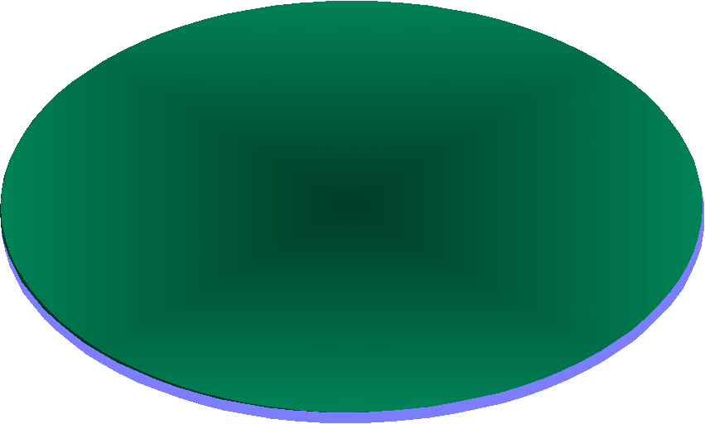







Un milieu propice
pour former des disciples
Formation de disciples
un à un
Suivi
un à un
Partage
un à un
Dirigeants formés
Hôte
H
D
Petit groupe
Apprenti
Dirigeant
A
forme
Chrétien
Visite
Partager Christ
C
C
Invité à
notre groupe
V
Visiteur à l'église
Incroyant
NC
IR
Nouveau chrétien
S
Ami
A
Amis
A
Petit groupe + un à un = Groupe de Vie

Slide 16
Le résultat
Au fur et à mesure que les membres des Groupes de Vie partagent l'Évangile autour d'eux et forment ceux qui reçoivent Christ pour en faire des disciples, des dirigeants
sont formés et Dieu fait croître son Église.
«J'ai planté, Apollos a arrosé, mais Dieu a fait croître.» 1 Corinthiens 3.6
La reproduction des Groupes de Vie (chaque groupe fonde un nouveau groupe) produira des disciples de qualité et de nombreuses nouvelles conversions à Jésus-Christ.

Slide 17
Exemples
L'église Centre Street Church de Calgary, Alberta, Canada
    Est passée de 350 à plus de 6500 membres
    Compte plus de 600 Groupes de Vie
    Plus de 500 personnes ont accepté Christ l'an dernier
  L'église Centre de Vie Chrétienne de Kiev, Ukraine
    ◆ Est passé de 150 à 1500 membres en quatre ans
    ◆ Compte plus de 200 Groupes de Vie
    ◆ Récolte près de 400 nouvelles conversions à tous les mois
Dieu pourrait-il faire quelque chose dans votre église ?
Êtes-vous intéressés ?
Voici comment nous pouvons vous aider :

Slide 18
Processus de développement d’églises d’ÉDI
Atelier Fondements
dynamiques
(1 h 30 à 2 h)
Atelier Formation de
disciples dynamique
(1 h 30 à 2 h)
Atelier sur les Groupes
de Vie, Partage dynamique
et la reproduction des
Groupes de Vie (8 h)
I. VISION, PHILOSOPHIE (PowerPoint) ET PROCESSUS DE FORMATION
Formation de
disciples à
croissance explosive
Groupe(s) de Vie
de démarrage
(Petit groupe + Un à un)
Reproduction
des Groupes de Vie
II. PROCESSUS DE VIE DYNAMIQUE
Apprentis dirigeants
et formation des
responsables de
Groupes de Vie
Atteindre d’autres
églises et toute
la communauté
III. PROCESSUS DE FORMATION DES DIRIGEANTS ET DES SUPERVISEURS

Slide 19
N’hésitez pas à communiquer avec nous :
Églises dynamiques internationales
Al Middleton – Directeur international
164 Stonegate Close N.W.,
Airdrie, Alberta, Canada T4B 2V2
Tél./Fax : (403) 912-4438
Courriel : dcioffice@shaw.ca
Site web : www.dynamicchurches.org

